Slide 1
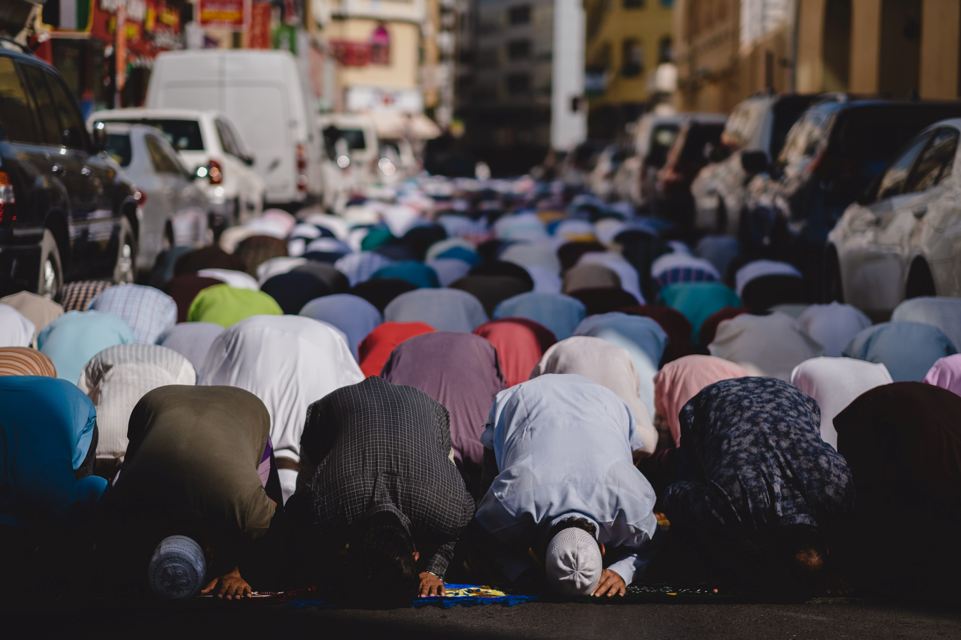
27 martie
Ramadan
În câteva zile va începe cea de-a 9-a lună din calendarul islamic, luna postului Ramadan. Unul din cei cinci stâlpi ai islamului - postul – e obligatoriu o lună întreagă de la răsăritul soarelui, până la apus.
Musulmanii trebuie să se abțină de la mâncare și plăceri trupești. Deși e considerată luna sfântă, spiritele sunt încinse și e o perioadă dificilă pentru orice musulman.
Una din ultimele 10 nopți ale Ramadanului e Noaptea Puterii. E noaptea în care se crede că a început descoperirea Coranului lui
Mahomed, o noapte stranie în care se fac multe rugăciuni. Misionarii creștini atestă că are loc o sporită activitate demonică în această noapte.

Slide 2
Motive de rugăciune:
Musulmanii care țin Ramadanul să aibă vise, viziuni și descoperiri ale lui Isus în viețile lor.
În dragoste, Biserica să discearnă și să folosească oportunitățile de vestire a Evangheliei musulmanilor.
Curaj și protecție pentru misionarii și creștinii care trăiesc printre musulmani.
La ora actuală, în lume există în jur de 1,8 miliarde de musulmani, reprezentând circa 24% din populația globului. Aceștia fac parte din 3760 de grupuri etnice, dintre care 3215 sunt neatinse cu Evanghelia.

Slide 3
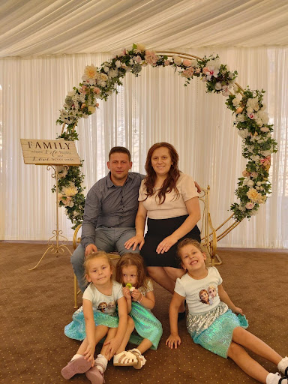
Proiectul România 100%
Localitate în care AREA a început plantarea unei biserici:
Piatra-Olt [jud. Olt]
Moldovan Grigore și Doina împreună cu copiii Ana, Ruth, Ema și Damaris, s-au mutat din Dublin în zona Olteniei ca să facă plantare de biserică. Sunt implicați în slujbe săptămânale,
activități de evanghelizare și au inimă pentru această lucrare.
Motive de rugăciune:
• Putere și ungere în slujire;
• Protecție pentru familie;
• Îndrăzneală în predicarea Evanghelie.

